Slide 1
д-р Трајче Нацев Универзитет „Гоце Делчев“-Штип д-р Драган Веселинов Универзитет „Гоце Делчев“-Штип ОДБРАНАТА И ЗАШТИТАТА ВО МАКЕДОНИЈА ОД АНТИКАТА ДО ПРВАТА СВЕТСКА ВОЈНА

Slide 2
Одбраната и заштитата кај човекот е присутна уште од почетокот на неговото постоење. Но во зависност од опасностите и загрозувањата кои биле карактеристични за историскиот период така и се организирала. И на територијата која денес ја сочинува Македонија низ историјата се бележат примери на организирање и функционирање на одбраната и заштитата. Од античкиот период се до Првата светска војна таа го менувала својот облик и начин на функционирање, пред се прилагодувајќи се на тогашните актуелни опасностите и загрозувањата со кои населението се соочувало. За наведениот временски период во трудот ќе биде презентиран начинот на организација и функционирање на одбраната и заштитата во Македонија

Slide 3
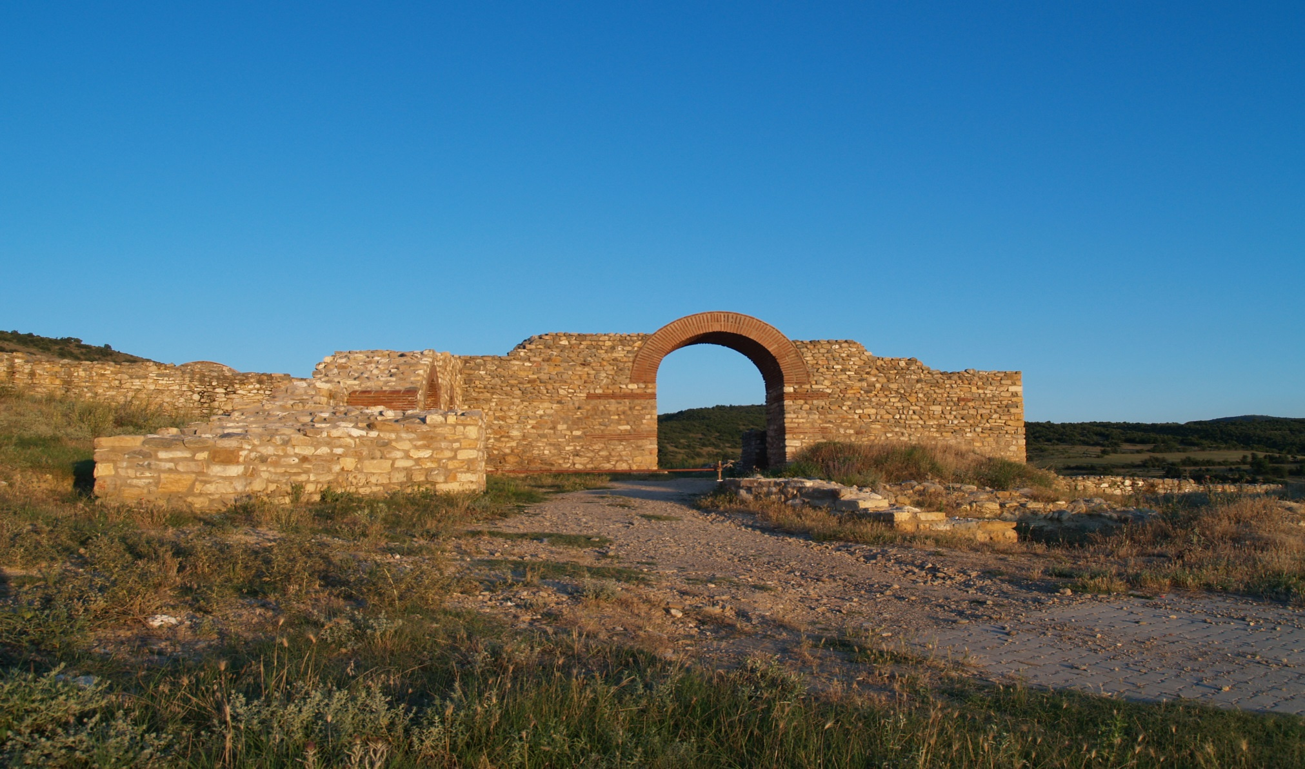
Порта Принципалис-Баргала

Slide 4
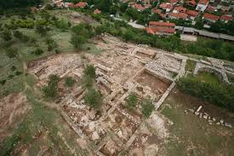
Виничко Кале

Slide 5
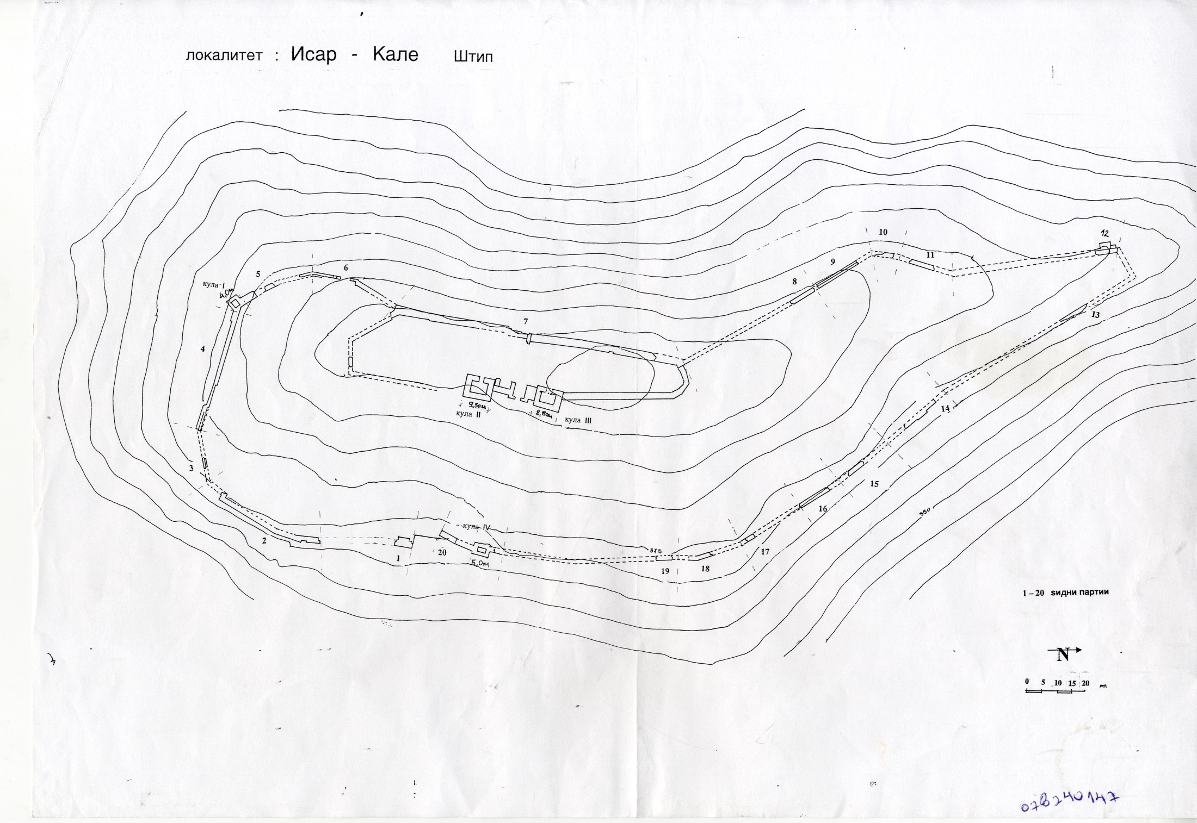

Slide 6
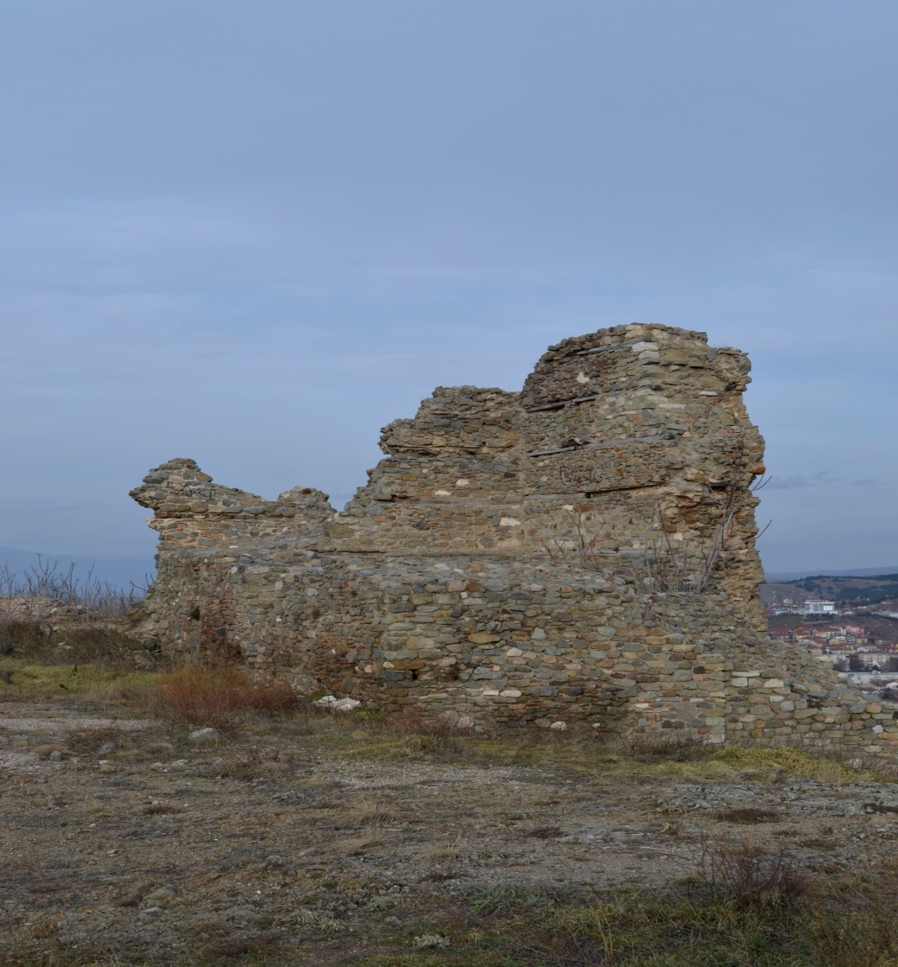
Главна кула Донжон на Исар -Штип

Slide 7
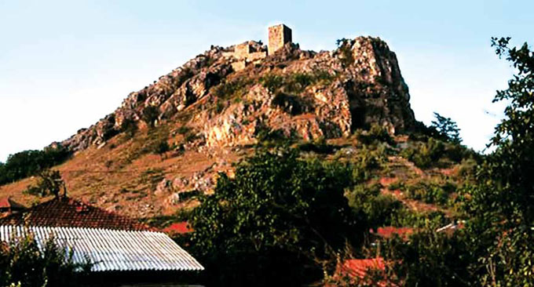
Градиште село Град

